Slide 1
Bohové mořští, pozemní a podsvětní
Zita kovandová, klára tačnerová

Slide 2
Pozemní bohové

Slide 3
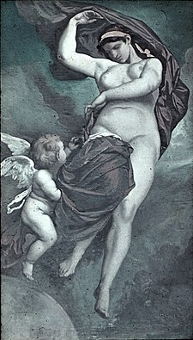
Gaia
Bohyně země a sama Země
Zrodila sama sebe, hvězdnaté nebe Úrana, vysoké hory a moře Pontos
Manželkou Úrana
Matka Titánů, Kyklopů a Hekatoncheirů
V umění Ílias a Odyssea (Homér) a Zrození bohů (Hésiodos)

Slide 4
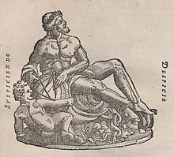
Úranos
Bůh nebe a samo nebe
Ovládl svět a pojal za manželku Gaiu
Hekatoncheiry uzavřel v útrobách země
Svržen nejmladším Titánem Kronem
Z jeho krve zrozeni obři Giganti a bohyně pomsty Erínye
Představitel tzv. první generace řeckých bohů, svržených povstáním
Pojmenována po něm planeta Uran

Slide 5
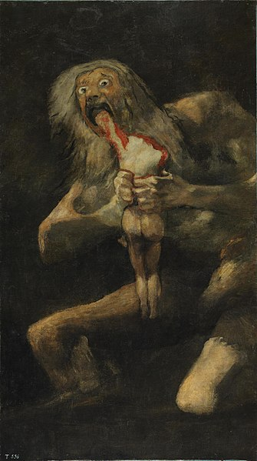
Kronos
Nejmladší z dvanácti Titánů
Syn boha nebe Úrana a bohyně země Gaie
Pomstil uvržení Hekatoncheir do hlubin země
Manželka a zároveň sestra Rheia
Potomci Hestia, Démétér, Héra, Hádes, Poseidón a Zeus
Svržen do Tartaru
Nebyl moc vyobrazován
Saturn pohlcující jedno ze svých dětí a Saturn požírající vlastní dítě

Slide 6
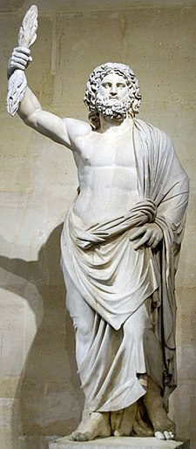
Zeus
Syn Titána Krona a jeho manželky Rheie
Lidské vlastnosti a lidské povahové rysy
Díky lsti matky nebyl pozřen Kronem a povstal proti němu
Osvobodil své sourozence z útrob otce
Svrhl Krona po desetiletém boji
S bratry losoval o rozdělení vlády, postaral se aby si vytáhl nebe a zemi
Chrámy, sochy, často zobrazován

Slide 7
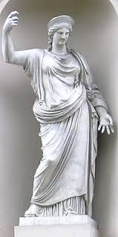
Héra
Dcera Titána Krona a jeho manželky Rheie
Ochránkyně manželství
Manželka a sestra Dia
Potomci Arés, Héfaistos, Héba
Během války unesena bohyní Téthys na kraj světa
Měnila lidské podoby a její zbraně byly mlha, blesky, hromy a bouře
Svatyně, chrámy, malby

Slide 8
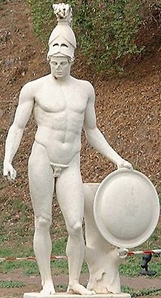
Arés
Syn Dia a Héry
Bůh války
Zuřivé války, běsnění, podpora jakéhokoli konfliktu, vyžívání se v umírání bojovníků
Nebyl oblíbený mezi bohy ani mezi lidmi
S Afroditou měl potomky – Erós, Fobos, Deimos, Harmonia, Kyknos
Díky neoblíbenosti tolik nezobrazován

Slide 9
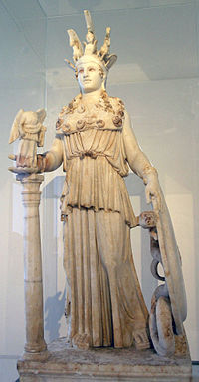
Athéna
Otec Zeus, matka nejasná (z Diovy hlavy)
Bohyně moudrosti, vítězné války, ochránkyně práva, spravedlnosti a umění
Zeus ji měl nejradši ze všech svých dětí
Nikdy se neprovdala
Války vedla moudře, ne nerozvážně jako Arés a na rozdíl od něj vždy vedla válku vítěznou
v Athénách slavnosti panathénaje
Parthenón, chrám Níké, Feidiovy sochy

Slide 10
Mořští bohové

Slide 11
Pontos
Bůh hlubin vnitřního moře
Jeden z nejstarších bohů
Slovo pontos, pontus znamená v řečtině a latině moře
Syn bohyně země Gaie, která ho zrodila sama ze sebe a pak s ním vstoupila do manželství

Slide 12
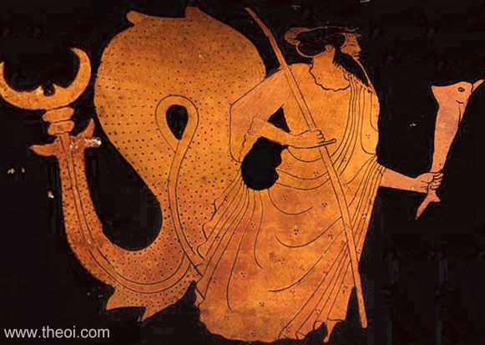
Néreus
Mořský bůh označován jako „Mořský stařec“
Syn boha mořských hlubin Ponta a bohyně země Gaie
Manželka Dórida
Žil v Egejském moři
Uměl měnit podobu, byl nadán věšteckým duchem a byl proslulý svou pravdomluvností
K lidem byl velice přívětivý

Slide 13
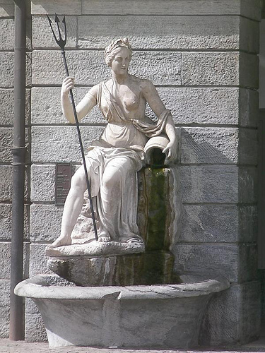
Nereovny
Dcery mořského boha Nérea a jeho manželky Dóridy, mořské nymfy
Nižší mořské bohyně, které sídlily ve vnitřním moři ve stříbrných jeskyních na dně moře
Zabývaly se hudbou a tancem
Měli přívětivou povahu a chránily mořeplavce
Amfitítra, Thetis

Slide 14
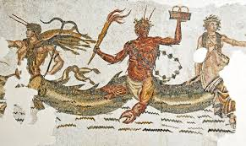
Forkýs
Strážce moře a všech mořských oblud
Syn boha mořských hlubin Ponta a bohyně země Gaie
S manželkou Kétou měl řady obludných potomků
tři ohavné Graie
tři Gorgony
draka Ládóna
nymfu Thoósu
S bohyní mořské síly Krataií měl dceru Skyllu

Slide 15
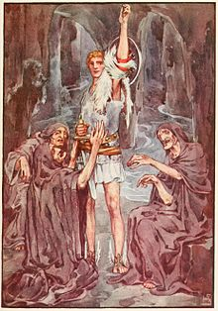
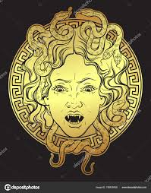
Kétó
Mořská bohyně
Dcera boha mořských hlubin Ponta a bohyně země Gaie
Byla zosobněním všech hrůz a děsů na moři i v jeho hlubinách
Ošklivá, už od narození stará

Slide 16
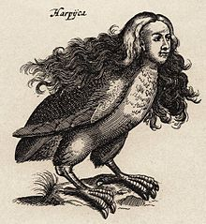
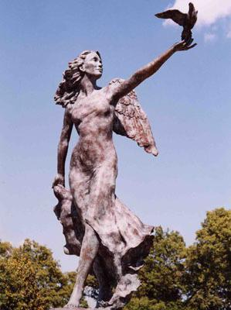
Thaumás
Bůh přírodních úkazů na moři
Syn boha mořských hlubin Ponta a bohyně země Gaie
Předváděl se lidem a byl jimi obdivován
Jeho manželkou byla Ókeanovna Élektra, se kterou měl čtyři dcery, tři ohavné Harpyje a krásnou bohyni duhy Iris

Slide 17
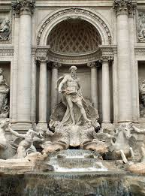
Ókeanos
Syn boha nebe Úrana a matky země Gaie
Bůh nekonečných a nesmírně hlubokých vod kolem celé země, bůh vnějšího moře přístupného jen bohům
S manželkou Téthyí měl šest tisíc dcer a synů

Slide 18
Ókeanovny
Dcery Titána Ókeana a jeho manželky Téthye, mořské bohyně vnějšího moře
Antičtí umělci zobrazovali Ókeanovny v podobě krásných dívek nebo mladých žen; vážná a zasmušilá bývala z nich jedině Styx
Podobaly se Néreovnám, které byly bohyněmi "vnitřního moře"

Slide 19
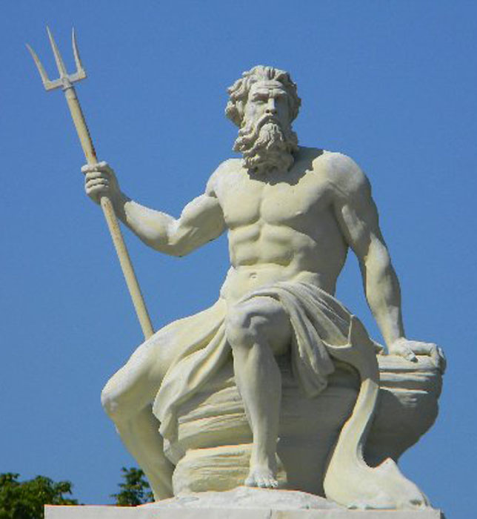
Poseidón
Syn Titána Krona a jeho manželky Rheie, bůh moře
Všichni mořští bohové mu byli podřízeni, byl pánem všech mořských zvířat, rozhodoval nad vším, co se dělo na moři a v moři
Povahu měl prudkou a nestálou
Jeho sídlem byl palác v Aigách
Vyjížděl na mořském voze taženém koňmi se zlatými hřívami na Olymp nebo kamkoli do své říše a jejího okolí, jezdil po mořské hladině a vlny před ním dobrovolně ustupovaly, obvykle ho provázeli mořští bohové a živočichové dokonce i mořské obludy

Slide 20
Podsvětní bohové

Slide 21
Erebos
Syn prvopočátečního Chaosu
Bůh věčné tmy a věčná tma sama
Jeho jménem se nazývá nejhlubší část podsvětí, kde má svůj palác vládce podsvětí Hádes

Slide 22
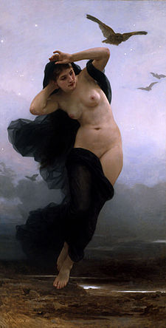
Nyx
Dcera prvotního Chaosu, bohyně noci a zosobněná noc
S bohem věčné tmy Erebem měla syna Aithera, boha věčného světla, dceru Hémeru, bohyni jasného dne, dcereu Nemesidu byhyni odplaty a syna Chárona, převozníka mrrtvých v podsvětí
S bohem podsvětní temnoty Tartarem měla dceru Léthé, bohyni podsvětní řeky a syny Thanata, boha smrti a Hypna, boha spánku
K lidem byla vlídná, mírnila rozpoutané vášně, ukolébávala ke klidu a osvěžovala mysl

Slide 23
Tartaros
Bůh stejnojmenné bezedné propasti do věčné temnoty
Propast byla rozlehlá jako svět živých a vládla v ní trojnásobná tma než v noci na světě, železná kovadlina by ze zemského povrchu padala na její dno devět dní a nocí.
Svržení do ní patřilo mezi nejstrašnější tresty
Tartaros se někdy nazývá i celé podsvětí nebo jeho nejtemnější místo se žalářem

Slide 24
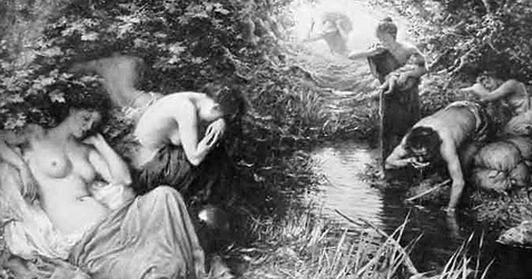
Léthé
Bohyně stejnojmenné řeky v podsvětí
Dcera boha podsvětní temnoty Tartara a bohyně noci Nykty
Řeka Léthé byla řeka zapomnění, z které pili duchové zemřelých, když je Charón převezl do Hádovy podsvětní říše, aby se zbavili vzpomínek na všechno dobré i zlé co prožili ve světě živých

Slide 25
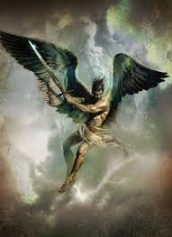
Thanatos
Bůh smrti a smrt sama
Syn bohyně noci Nykty a boha věčné temnoty Tartara
Měl srdce ze železa, černá mrazivá křídla a neznal soucit ani slitování; koho uchvátil, byl beznadějně ztracen
Vzbuzoval hrůzu nejen mezi lidmi, ale i mezi bohy, kteří byli nesmrtelní
O smrti však nerozhodoval, den smrti byl určen osudem
Vzal člověku duši, odnesl ji do podsvětí a odevzdal ji chmurnému Hádovi

Slide 26
Erínye
Bohyně pomsty a kletby, služebnice boha podsvětí Háda a jeho manželky Persefony
Hlavním úkolem Erínyí bylo stíhat krvavé zločiny a násilné porušování práva. Pronásledovaly vrahy, lupiče, křivopřísežníky, vzbouřence a rušitele rodinných svazků. Trestaly různá příkoří, ale také chránily ubohé a bezbranné, zejména cizince bez vlasti a sirotky
Na svět přicházely z podsvětí zahalené v husté mlze, která je činila neviditelnými. Obcházely města, vesnice, i pustiny, pátraly po provinilcích, a když je dostihly, nemilosrdně je mučily
Nebylo možné před nimi uniknout, dokonce ani do podsvětí, protože i tam měly stejnou moc jako na zemi, nechránila před nimi ani vladařská, kněžská či jiná hodnostuseli se mít před nimi na pozoru i bohové

Slide 27
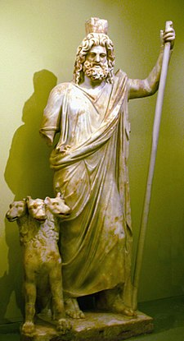
Hádes
Syn Titána Krona a jeho manželky Theie, bůh podsvětí
Se svými bratry Diem a Poseidónem tvořil trojici nejvyšších bohů, otec ho ihned po narození pozřel a uvěznil ve svých útrobách společně s bratrem Poseidónem, Zeus se proti němu vzepřel a společně s bratry Krona porazili a zbavili vlády, po vítězství si dědictví rozdělili losem
Řekové ho uctívali i jako dárce bohatství, jež pocházelo z hlubin země (zejména z hornictví, později ze zemědělství)
Na západě podsvětní říše byly Élyjské nivy, kde žili svůj věčný život duchové spravedlivých, někde v hlubinách byl Tartaros, kde si odpykávali věčné tresty hříšníci, a v ohrazené části této říše byl Erebos, kde měl Hádés svůj palác, z nějž vládl s manželkou Persefonou podsvětním bohům a duchům mrtvých

Slide 28
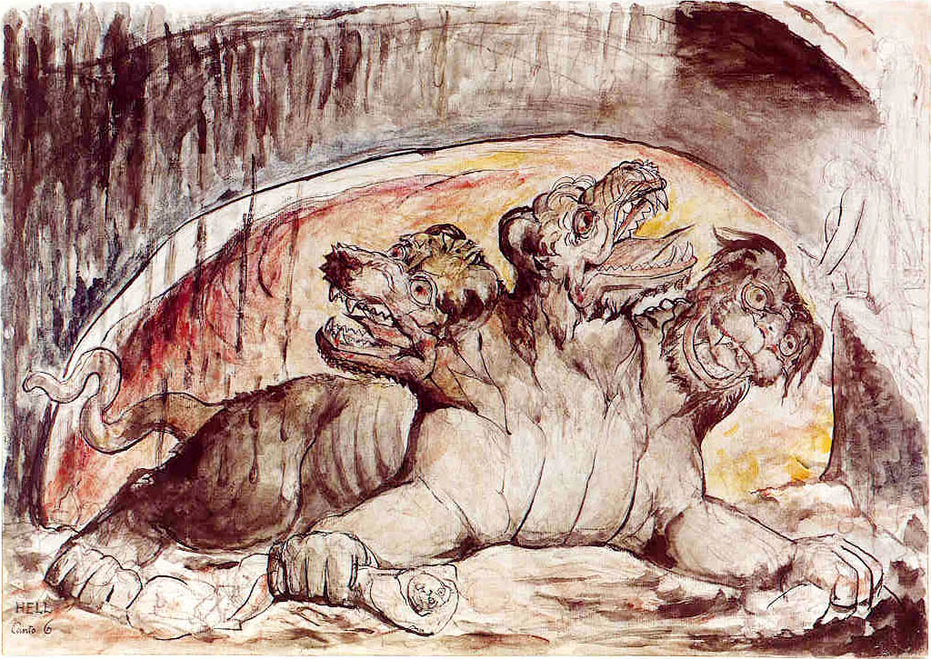
Kerberos
Pes, který hlídal vstup do podsvětí
Měl tři hlavy, kolem šíje se mu vinuli hadi a ocas mu končil dračí hlavou

Slide 29
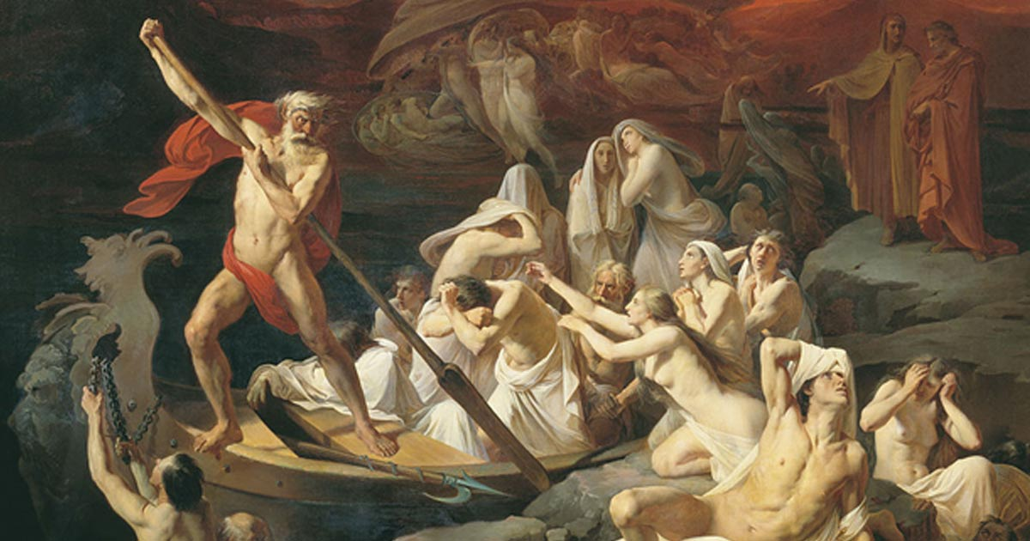
Chárón
syn boha věčné tmy Ereba a bohyně noci Nykty, převozník mrtvých do podsvětí
hrubý a nevlídný stařec
službu poskytoval jedině duchům řádně pohřbených mrtvých; duchové nepohřbených museli bloudit navěky
Za to, že převezl Hérakla, který se jako jeden z mála živých dostal do podsvětní říše, musel pak z rozkazu vládce podsvětí Háda sloužit po celý rok v okovech

Slide 30
Persefona
Dcera nejvyššího boha Dia a bohyně Démétry, manželka vládce podsvětí Háda
Byla neúprosná a nelítostná jako sám Hádés, neměla ráda lidi ani ostatní bohy
Hádovou manželkou se stala Persefona proti své vůli, ale brzy si na nové postavení zvykla
Před tímto svým povýšením byla milá a příjemná, žila ve společnosti nymf a bavila se s nimi tancem a zpěvem, když jednou při procházce se před ní rozestoupila země a z hlubin se vynořil bůh Hádés, v mžiku se jí zmocnil a doslova se s ní propadl do podsvětí
Hádés se s Persefonou oženil a dal jí sníst jádra granátového jablka, jež bylo symbolem manželství, a když někdo něco v podsvětí snědl, nemohl se už vrátit mezi živé na svět

Slide 31
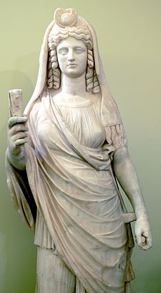
Persefona
Po dlouhém vyjednávání dosáhl Zeus kompromisu. Démétér svolila, že její dcera zůstane Hádovou manželkou a bude s ním přebývat třetinu roku v podsvětí, a Hádés se zavázal, že ji vždy na dvě třetiny roku propustí na svět, aby tam žila se svou matkou. Na jaře přichází tedy Persefona na svět a Démétér dává z radosti z jejího návratu plodivou sílu rostlinám, aby ji celá příroda vítala květy a zelení. Když se pak na konci podzimu Persefona vrací do říše mrtvých, Démétér truchlí a s ní se odívá do smutečního šatu i celá příroda.
Její každoroční sestup do podsvětí a opětovný návrat na svět symbolizoval zimní umírání a jarní vzkříšení přírody

Slide 32
Otázky
Kdo byl vládcem po prvopočátečním Chaosu? a) Úranos b) Erebos c) Forkýs
Kdo byl nazýván požíračem dětí? a) Poseidon b) Hádes c) Kronos
Který bůh mohl rozbouřit moře trojzubcem? a) Kerberos b) Poseidon c) Chárón
Kdo vládl podsvětí? a) Hádes b) Kronos c) Thanatos

Slide 33
Otázky - odpovědi
Kdo byl vládcem po prvopočátečním Chaosu? a) Úranos b) Erebos c) Forkýs
Kdo byl nazýván požíračem dětí? a) Poseidon b) Hádes c) Kronos
Který bůh mohl rozbouřit moře trojzubcem? a) Kerberos b) Poseidon c) Chárón
Kdo vládl podsvětí? a) Hádes b) Kronos c) Thanatos

